Slide 1





基于SparkMLlib的饿了么 数据分析设计

Slide 2

业务场景
通过对饿了么外卖平台上的数据分析
为外卖商家提供开店、经营策略

Slide 3
业务问题
外卖商品收到差评的原因是什么？

Slide 4
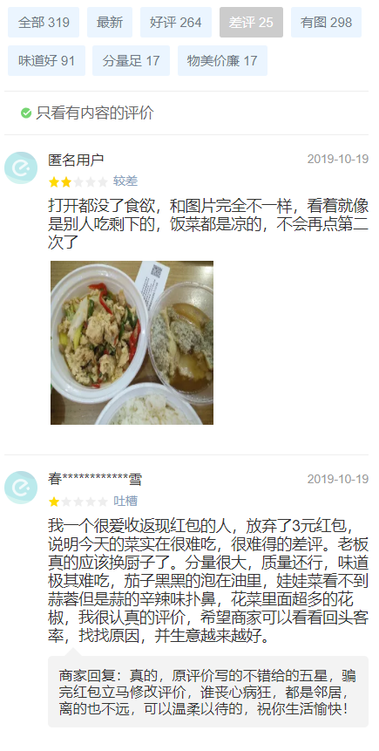
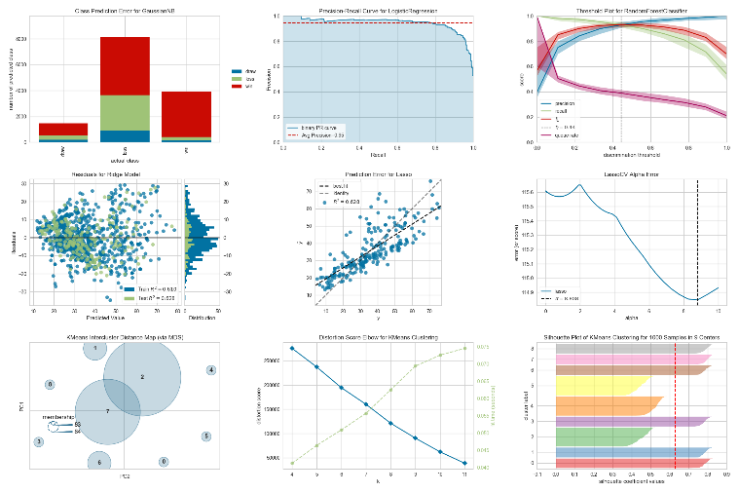


业务流程
④使用YellowBrick
将结果可视化
①爬取评论数据
存入MongoDB
③使用pyspark
的Mllib构造模型
②使用Jieba分词
进行过滤
⑤使用模型进行预测并统计

Slide 5
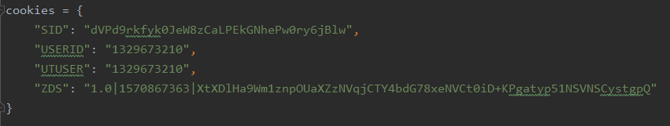
数据获取
python爬虫
通过经纬度遍历爬取店铺信息，在数据库中保存店铺id
根据店铺id对评论进行爬取，offset参数进行评论翻页，tag_name参数来获取差评
cookie维持登陆状态

Slide 6
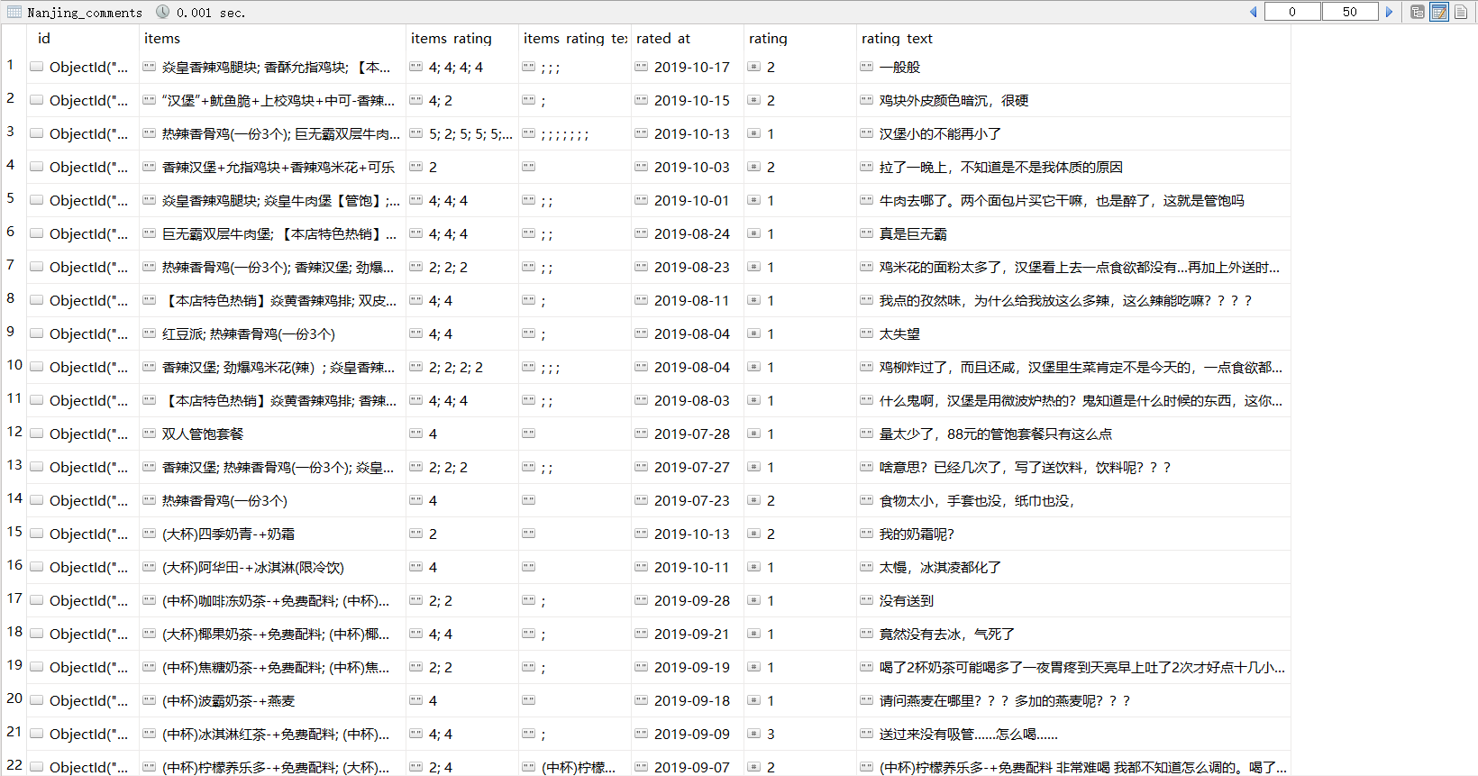
数据存储
数据存储
去重后的评论信息存入MongoDB

Slide 7
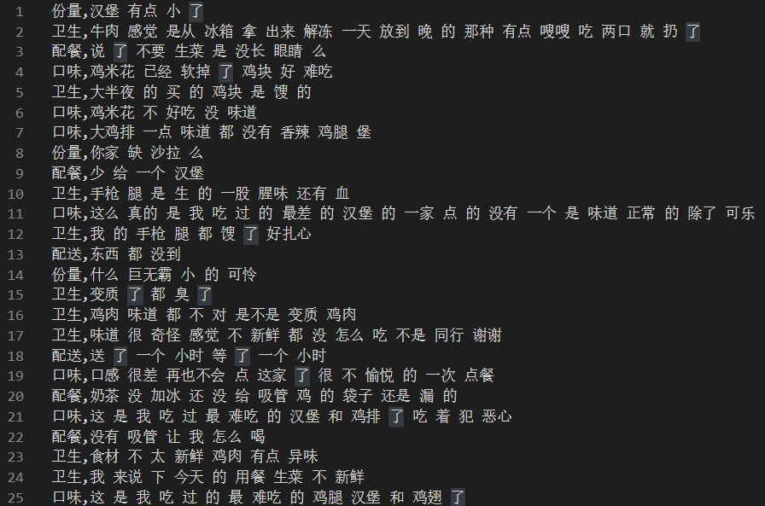
数据预处理
数据预处理
将评论从MongoDB中取出后，使用Jieba进行分词
为分词的结果手动添加标签
一些评论无意义，如：
“…”、“啊啊啊啊啊”
删除
一些评论可能同时涉及多个标签：

Slide 8
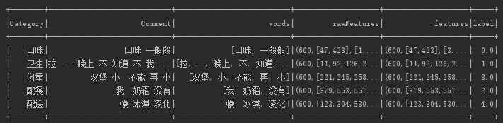
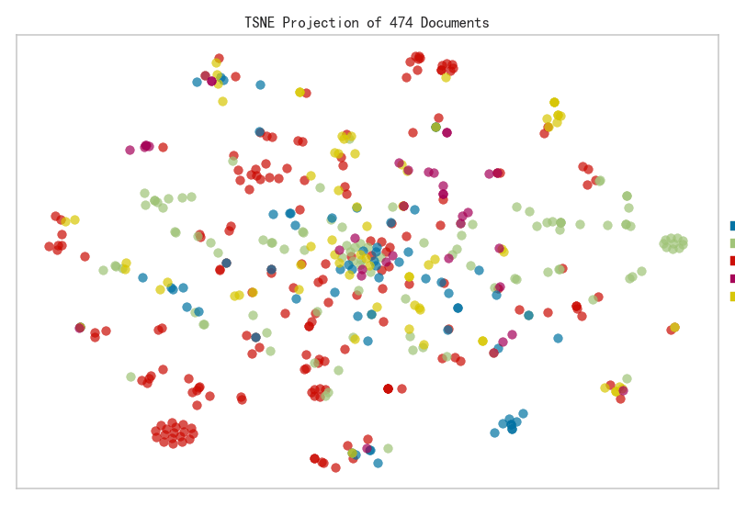
模型训练
模型训练
1. TF-IDF特征向量提取
2. TF-IDF特征向量
t-SNE降维后的分布
3. 朴素贝叶斯模型训练

Slide 9
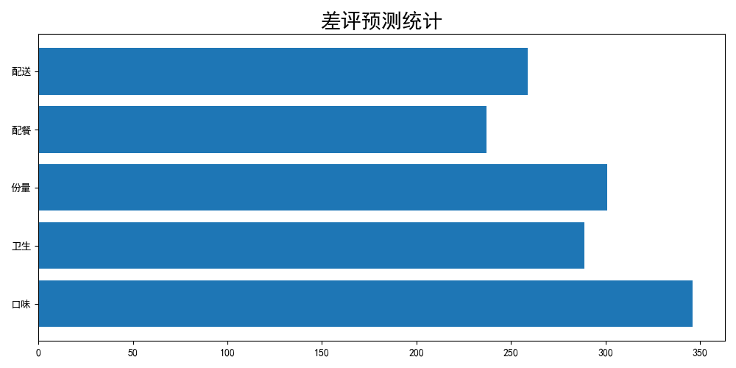

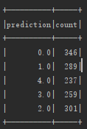
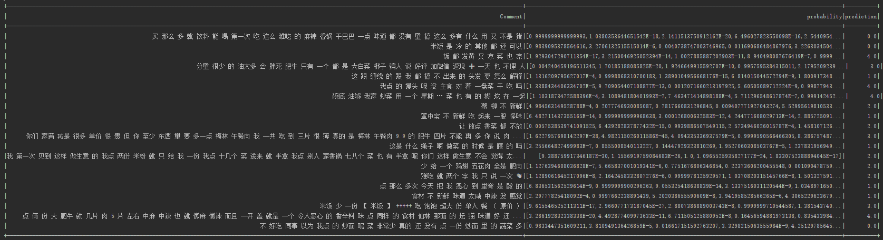
结果展示
准确度验证
统计
分类预测

Slide 10
问题与解决
爬虫：
降低请求频率
sleep（）
账号切换
降低单一账号在单位时间内的数据请求量
中文分词：
使用Jieba库分词
评论：
部分差评原因不明确
删除不明确差评
没有现成标签：
手动添加标签
一条评论有多个差评原因
划分训练数据中的多因素差评

Slide 11
总结
总结：
体验了机器学习的趣味，学习了相关知识
利用spark mllib完成了对南京市商家差评原因的分类与统计
学习了spark、mongoDB的相关知识与技术
Spark
Streaming
Spark
GraphX
Spark
MLlib
反思：
队友间的交流应该更加充分
应该更加注重文本的分词与过滤
展望：
获得更多带标签的评论文本数据，提升模型准确度

Slide 12


THANKS

